Slide 1
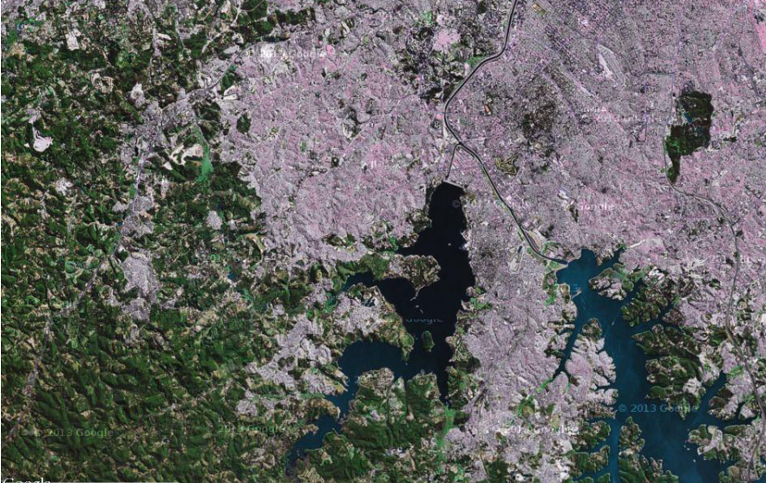
Estruturação de um Sistema de Informações Geográficas aplicado à elaboração de mapas de sensibilidade ambiental a florações massivas cianobactérias
Philipe Riskalla Leal (autor)
Graduação em Ciências Biológicas-
Campus Diadema
Adriana Rodrigues (co-autor)
Graduação em Ciências Ambientais-
Campus Diadema
Prof. Dr. Danilo Boscolo (Orientador)
Prof. Dr. Décio Luis Semensatto Junior
(Co-Orientador)

Slide 2
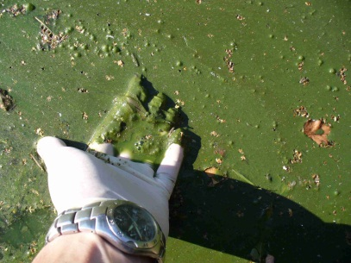
Introdução
O que nos fez ir atrás deste projeto?
1)Preocupação da contaminação dos corpos aquíferos,
2) destruição de seus ecossistemas locais
3) Riscos à Saúde Pública
4) Falta de estudos na aplicação das ferramentas SIG para este tipo de controle
5) Facilidade do método aplicado:
Tecnologia SIG:
a) Visualização de mapas digitais em computadores pessoais
b) Facilidade na geração desses mapas
c) facilidade de atualizações futuras desses mapeamentos à medida que novas informações são adquiridas (Jensen et al. 1998).
d) Rápido diagnóstico e subsídio à pronta ação de respostas aos impactos gerados por tais florações.

Slide 3
Introdução
O que nos fez ir atrás deste projeto?
6) Aprofundamento do TCC da bióloga Taimá Naomi Furuyama (FURUYAMA, 2011)
7) Auxilio à aplicação dos mecanismos necessários para o uso da ferramenta SIG ao projeto “Elaboração de mapas de sensibilidade ambiental às florações massivas cianobactérias no Reservatório Guarapiranga, Região Metropolitana de São Paulo”.
8) Know-how: Cartas SÃO (Cartas de Sensibilidade Ambiental a
Derramamentos de Óleo):

Slide 4
Introdução
Objetivo: agilizar a implementação de medidas mitigadoras frente ao impacto das cianobactérias nesta represa em questão, o que auxiliará na redução de recursos tanto humanos como materiais para o manejo da área.
Parâmetros considerados, segundos critérios discutidos em laboratório e entre representantes da CETESB durante palestras extracurriculares.
Resultados em Desenvolvimento: Criação de um mapeamento da represa Guarapiranga a fim de auxiliar no tratamento da represa Guarapiranga frente ao blooming massivo de cianobactérias.

Slide 5
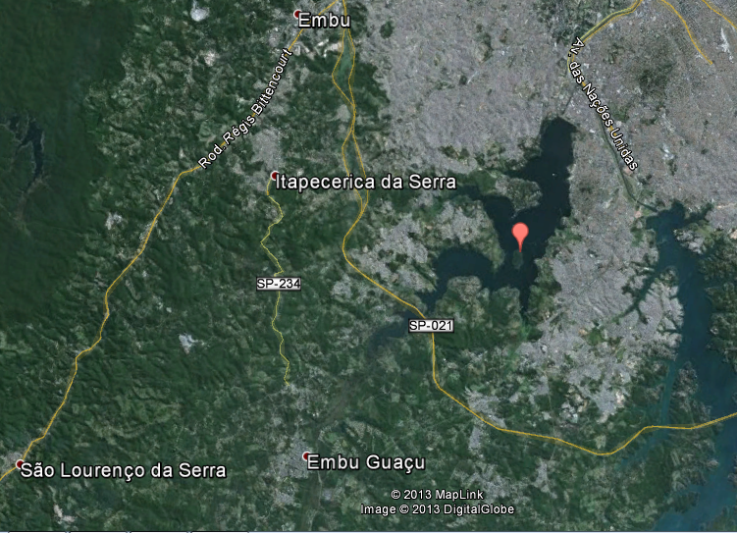
Introdução
Área-Teste para construção do banco de dados/ foco da pesquisa:
Represa Guarapiranga:
abrange os municípios de Embu-Guaçu e Itapecerica da Serra, e parcialmente os de São Paulo, Cotia, Embu, Juquitiba e São Lourenço da Serra
Integra o sistema de abastecimento público da Região Metropolitana de São Paulo (RMSP).
Segundo maior abastecedouro desse sistema
Área de drenagem = 639 km²
Produção média atual de água é de aproximadamente 14 mil L/s,
atende demanda de quase 4 milhões de habitantes, cerca de 20% da população da RMSP
1:200000
(WHATELY & CUNHA, 2006).

Slide 6
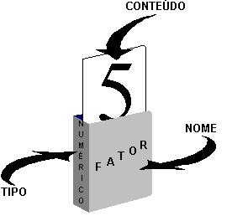

Objetivos
Criar e estruturar um banco de dados ambientais SIG para a construção de mapas de sensibilidade ambiental a florações massivas de cianobactérias.
Estabelecer o grupo de variáveis que servirão como critério de classificação
Propor um sistema de classificação das variáveis
Definir a topologia entre os objetos geográficos e alimentar o banco de dados;
Gerar mapas-teste de sensibilidade ambiental e avaliar sua eficiência e aplicação.
Definição da Forma das variáveis: quantitativa, qualitativa
Definir a Topologia entre os objetos geográficos
mapas-teste de sensibilidade ambiental e avaliar sua eficiência

Slide 7
Metodologia
O projeto em desenvolvimento envolve duas etapas:
1. Concepção do sistema
2. Desenvolvimento do Sistema

Slide 8
Metodologia
1. Concepção do Sistema
análise de requisitos/variáveis (informações e simbologia utilizadas)
Modelagem conceitual: Variáveis e pesos respectivos.
Permitir a edição da base de dados para atualizações futuras.
Níveis de acesso
Novas variáveis
A plataforma SIG adotada para o projeto: ArcGIS 9.0 (Environmental System Research Institute – ESRI), seu amplo reconhecimento e uso no mercado e todo potencial de análise espacial oferecido por um SIG, e o software QUANTUM-GIS da Open Source Geospatial Foundation (OSGeo).

Slide 9
Metodologia
Os parâmetros chaves:
forma da Margem da represa
Presença/ausência de aporte de nutrientes pelo corpo d’água (Efluentes e afluentes)
Estado Trófico da represa no local
Uso Antrópico da água
Pesos das variáveis e considerações:
combinatória de possibilidades igual a 72 agrupamentos distintos.
Classes e prioridades
ESTADO TRÓFICO ORDINAIS | ESTADO TRÓFICO NOMINAIS
1 | hipereutrófico
2 | Supereutrófico
3 | Eutrófico
4 | Mesotrófico
5 | Oligotrófico
6 | Ultraoligotrófico
grupo I |  | grupo II |  | grupo III
classe 6 | classe 5 | classe 4 | classe 3 | classe 2 | classe 1
0,0 - 0,165 | 0- 0,330 | 0,0 - 0,165 | 0- 0,330 | 0,0 - 0,165 | 0- 0,330
FORMA DA MARGEM ORDINAL | FORMA DA MARGE NOMINAL
1 | Convexa
2 | Reta
3 | Côncava
USO ANTRÓPICO ORDINAL | USO ANTRÓPICO NOMINAL
1 | AUSENTE
2 | PRESENTE
FONTE DE P ORDINAL | FONTE DE P NOMINAL
1 | AUSENTE
2 | PRESENTE

Slide 10
Metodologia
2. Desenvolvimento do Sistema
Execução da modelagem da estrutura física de dados e a estruturação do banco de dados
Elaboração do manual de utilização do sistema (help online):
defir os layouts das telas do sistema conforme a necessidade
Explicações e considerações do usuário
Implementação do sistema para a geração de mapas de sensibilidade e testes para verificação das funcionalidades. Nesta fase o sistema passará a ser operacional, cuja a aluna do projeto de IC associado passará a gerar os mapas de sensibilidade ambiental.

Slide 11
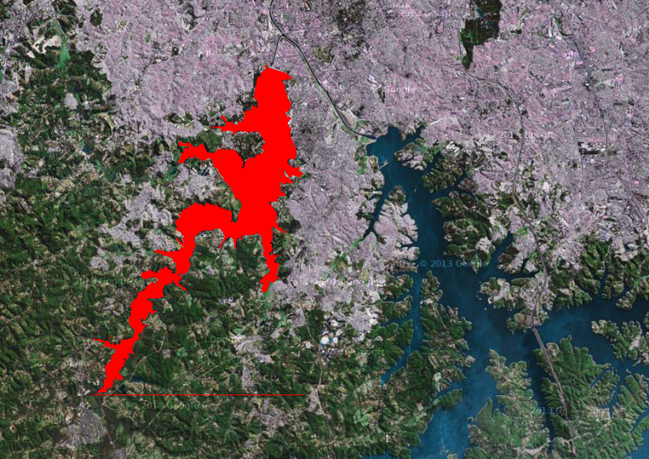
Resultados
2. Desenvolvimento do Sistema
Mapa georreferenciado da borda da represa:
Escala de referenciamento:
1:1500
Tamanho dos píxeis= (41.83; 41.83)
Sistema de Referência de Coordenada utilizada:
WGS 84 / Pseudo Mercator
Escala visualizada 1:228473
Classificação: supervisionada

Slide 12
Conclusões:
1. Concepção do Sistema: completo
Variáveis
Interações das variáveis
Considerações do sistema
2. Desenvolvimento do Sistema: Incompleto
Amostragens de todas as variáveis
Avaliação dos resultados obtidos
Problemas com de manejo com os softwares GIS

Slide 13

Recomendações:
1) levantamento da hidrografia da represa Guarapiranga, para valores de intensidade do fluxo dos afluentes e efluentes ao longo dos anos para as diferentes estações.
2) levantamento bioquímico da carga de fósforo despejada por cada efluente
3) estudo de frequência de uso antrópico por área da represa, segundo uma classificação de uso.
4) criação de Unidades Curriculares (U.C.) para programação em sistemas SIG para melhor preparação dos alunos interessados em ingressar no ramo de gestão ambiental e Ecologia de Paisagens.

Slide 15
Sistema de classificação das variáveis
Parâmetros Considerados:
FORMA DA MARGEM DA REPRESA (1 = convexa; 2 = reta; 3 = côncava)
B) USO ANTRÓPICO DA REPRESA (1 = indireto; 2 = direto)
C) FONTE DE FÓSFORO (P) ATRAVÉS DE EFLUENTES (1 = ausente;
2 = presente)
D) ESTADO TRÓFICO DO CORPO D’ÁGUA (1 = Hipereutrófico;
2 = Supereutrófico; 3 = Eutrófico; 4 = Mesotrófico; 5 = Oligotrófico;
6 = Ultraoligotrófico)
1 x {Estado trófico [1, 2, 3, 4, 5 ou 6]} x 0,9 {Fonte N/P [1 ou 2]} x 0,3 {Morfologia [1, 2 ou 3]} x 0,1 {Uso Antrópico [1 ou 2]} = IS

